Slide 1
The Great Britain
指导老师：廖群 (河源市广附东江中学）
组员：黄纯英、梁思琪
（华南师范大学 外国语言文化学院）

Slide 2
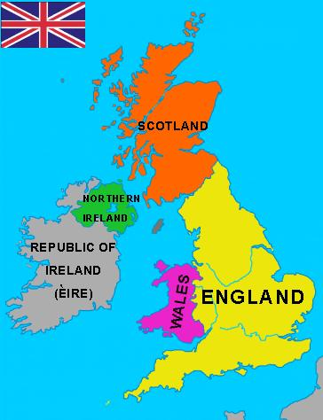
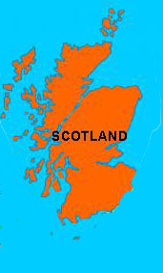
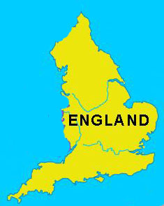


the Britain

Slide 3
Proper Noun.
Historical Sites along the Thames River
St.Paul's
Cathedral
（圣保罗大教堂）
Tower Bridge
(伦敦塔桥）
Tower of
London
（伦敦塔）
世界著名的宗教圣地，
世界第五大教堂，英
国第二大教堂
建于1886年，伦敦的象征，有“伦敦正门”之称
Palace of
Westminster
（威斯敏斯特宫）
英国皇室的象征
又称国会大厦(Houses of Parliament)
哥特复兴式建筑的代表作之一。

Slide 4


Proper Noun.
Historical Sites in London
Big Ben
（大本钟）
The London Eye
（伦敦眼）
Buckingham Palace
（白金汉宫）
British Museum
(大英博物馆）
又称“伊丽莎白塔”
伦敦著名的古钟（即威斯敏斯特宫报时钟）
英国国会会议厅附属的钟楼
又称为千禧之轮（Millennium Wheel）
是世界上首座、也曾经是世界最大的观景摩天轮，仅次于南昌之星与新加坡观景轮。
英国的皇家居所和女王办公地
每天清晨都会进行著名的禁卫军交接典礼，成为英国王室文化的一大景观
· 又名不列颠博物馆,
· 是世界上历史最悠久、
· 最宏伟的综合性博物馆，
· 也是世界上规模最大、最著
名的世界四大博物馆之一。

Slide 5
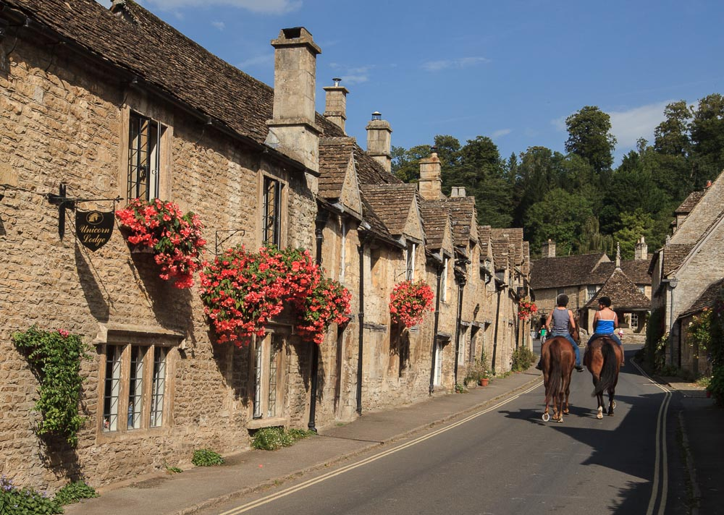
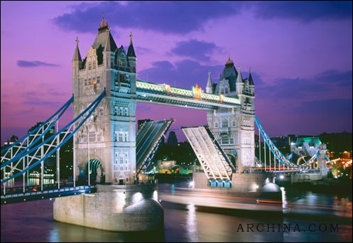
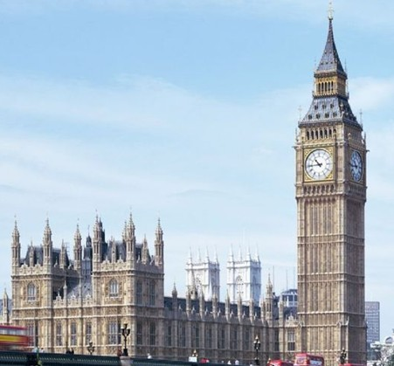
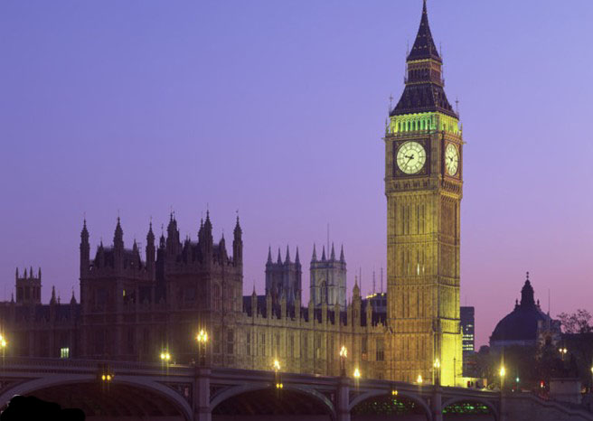

Slide 6
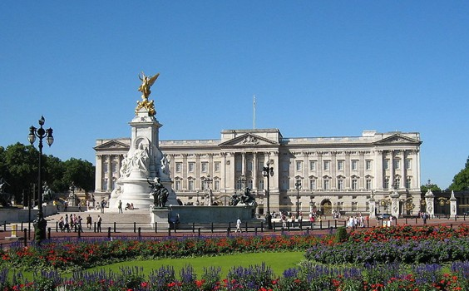
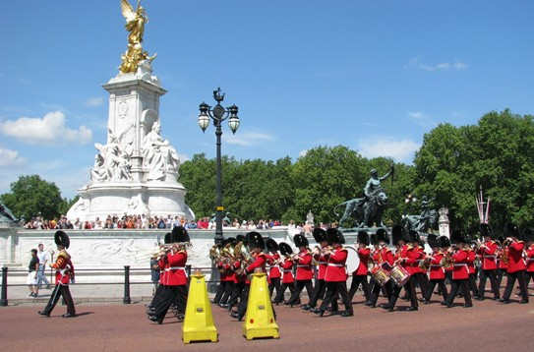
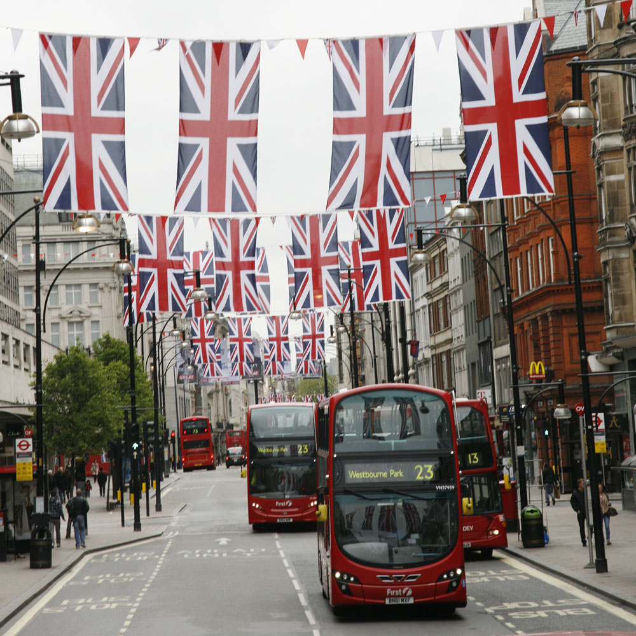
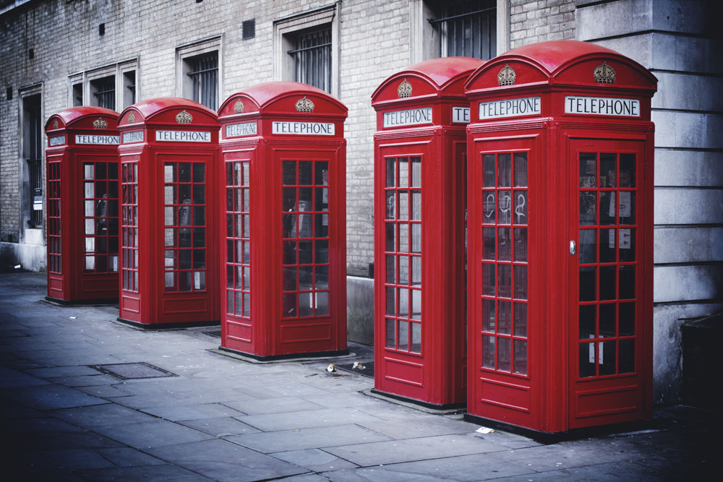

Slide 7
Contents
1
consist of
2
break away/down
3
to one's credit/surprise
4
leave
5
take the place of

Slide 8

consist of
consist of...: 等于be made up of...(后接构成部分）
consist 为不及物动词，不可做被动语态
E.g: The United Kindom consists of four parts ------Scotland, England, Wales, Northern Ireland.

Slide 9

collocations
of
由······组成
consist
in
在于······
with
与······相一致

Slide 10
break
down
（机器）损坏；破坏
away（from）
E.g: On my way to the station my car broke down.
(在去车站的路上，我的车坏了。）
挣脱；逃离；打破陈规
E.g: The southern part of Ireland was unwilling and broke away to form its own government.
（爱尔兰南部不愿组建联合王国而分离出去建立独立政府。）

Slide 11
in/into
break
破门而入，打断
forth
up
突然发出， 爆发， 迸发， 发作
out
through
打碎，拆散， 分圌裂、分解
（战争、火灾、争吵等）爆发
出现，突破

Slide 12
to one's credit/surprise
to one's credit：值得赞扬；为某人争光
E.g: To their credit the four countries do work together in some areas
(eg, the currency and international relations), but they still have
very different institutions.
(值得赞扬的是，这四个国家的确在一些方面共同合作，例如在货币和
国际关系方面，但是有些制度仍然差异很大。）
to one's surprise：令人惊讶的是·······
E.g: To her great surprise, Zhang Pingyu found the Queen's jewels
guarded by special royal soldiers.
(让张萍玉异常惊讶的是，她发现女王的珠宝由皇家特别卫士守护着。）

Slide 13

credit
n.[C&UC]赊购（制度）；称赞；学分
v. 相信；把······归功于

Slide 14
surprise
vt. 使吃惊；惊奇
（surprise sb.)
n.惊奇；诧异
（in surprise惊奇地;
by surprise出其不意地）

Slide 15


leave
n.许可；准假；告别
from
（从···离开）
v.委托；离开；留给；遗留
for
（动身去···）
around
(乱放）
leave
＋
by
（乘···离开）
behind
(抛弃）
adv.
prep.
on
(使····处于···）
out
（遗漏）
over
（剩下）

Slide 16
take the place of
Sit on the right place
Eg. The show will begin in a minute,
please take your places.
(演出就要开始了，大家请就位。）
Meaning: come to pass
Eg. The meeting will take place soon.
(会议即将举行。）
In the right site
Eg. I like to have everything in place.
(我钟爱井然有序。）
take place
take one's
place
place
in place
take the
place of
in place of
Just like "replace"
Eg. I will take the place of your teacher.
(我将代替你们老师工作。）
The same as "instead":
Eg. We used dry straw in place of bed.
(我们用干草代替床。）

Slide 17
Thank You !

